Slide 1
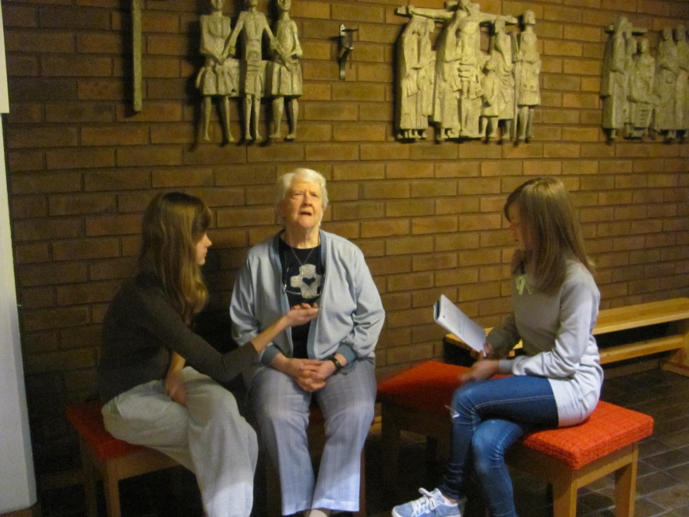
Katolinen kirkko
Elina, Hanna ja Tomi

Slide 2
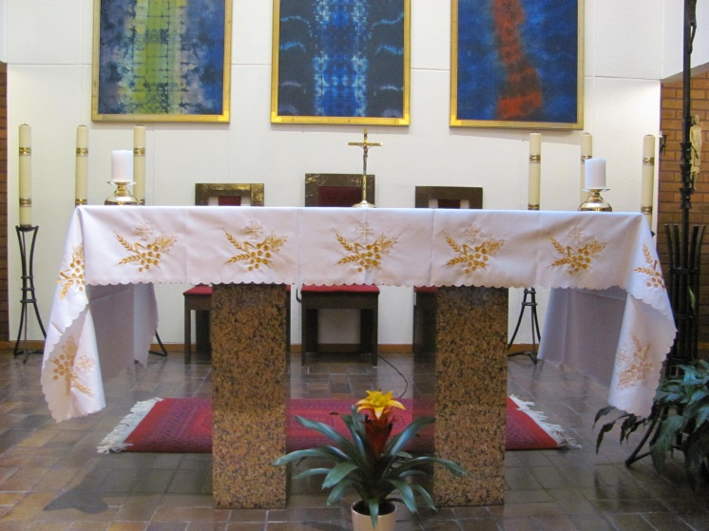
Yleistä katolisesta kirkosta
johtaja paavi, jonka uskotaan olevan Kristuksen sijainen maan päällä
kristillisistä kirkoista suurin
kirkko on aina avoin
keskuspaikka sijaitsee Roomassa, Vatikaanissa
Katolisen kirkon alttari

Slide 3
Kirkon synty
yhtenäinen kristinusko hajaantui vuonna 1054 kristillisen kirkon jakautuessa lännen katoliseen ja idän ortodoksiseen kirkkoon
suurin kristillinen kirkko, 1, 1 miljardia kannattajaa
kilpailee islamin uskon kanssa maailman suurimmista kannattajamääristä

Slide 4
Paavi
johtaa katolista kirkkoa vatikaanista käsin
Rooman piispa
uskotaan olevan Kristuksen sijainen maan päällä
virka on elinikäinen
ei voi avioitua
nykyinen Paavi Benedictus XVI on 265. paavi ja ollut virassaan vuodesta 2005

Slide 5
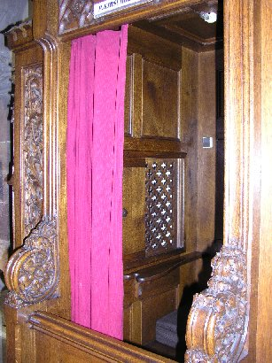
Seitsemän sakramenttia
Rippituoli
Kaste
Konfirmaatio
Rippi
Avioliitto
Pappeus
Sairaan voitelu
Ehtoollinen

Slide 6
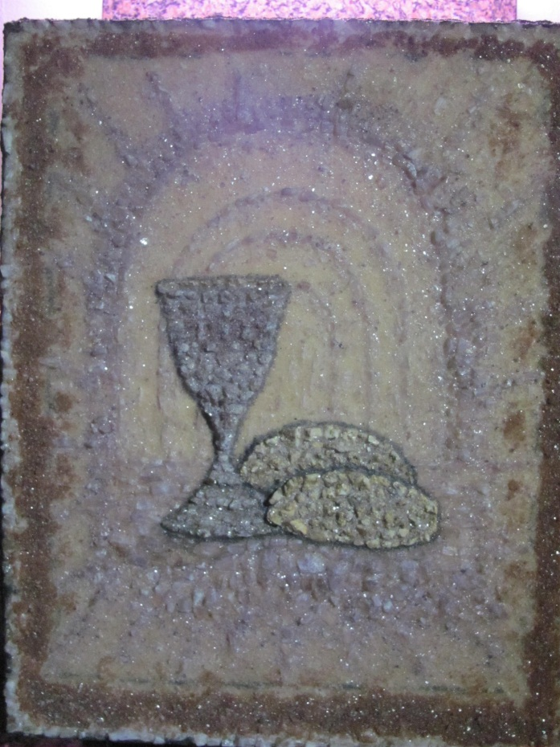
Messu eli jumalanpalvelus
tabernaakkeli
joka päivä, paitsi pitkäperjantaina
toimitetaan kansan kielellä
viisi osaa, viimeinen eukaristia eli ehtoollinen
tabernaakkeli, pieni kaappi jossa säilytetään ehtoollisleipää
messuun tultaessa kastetaan sormet vihkivesiastiaan ja tehdään ristimerkki

Slide 7
Neitsyt Maria patsas
Neitsyt Maria on tärkeä katolilaisille, koska hän on synnyttänyt Jeesuksen. Hän näyttää esimerkkiä miten Jumalan kutsuun vastataan.

Slide 8
Levinneisyys
levinnyt eniten Keski- ja Etelä-Eurooppaan sekä latinalaiseen Amerikkaan
Suomeen sata vuotta jakautumisen jälkeen ristiretkien mukana.

Slide 9
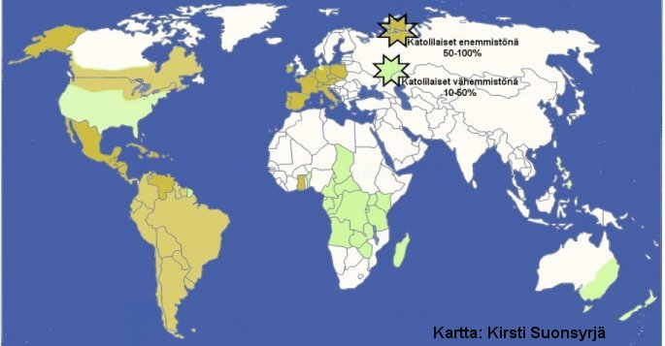

Slide 10
Katolinen kirkko Suomessa
n. 9200 jäsentä
Kirkon historia alkaa 1100-luvulta
luostarijärjestöjä mm. Birgittalaissisaret, joiden luostari sijaitsee Turussa

Slide 11
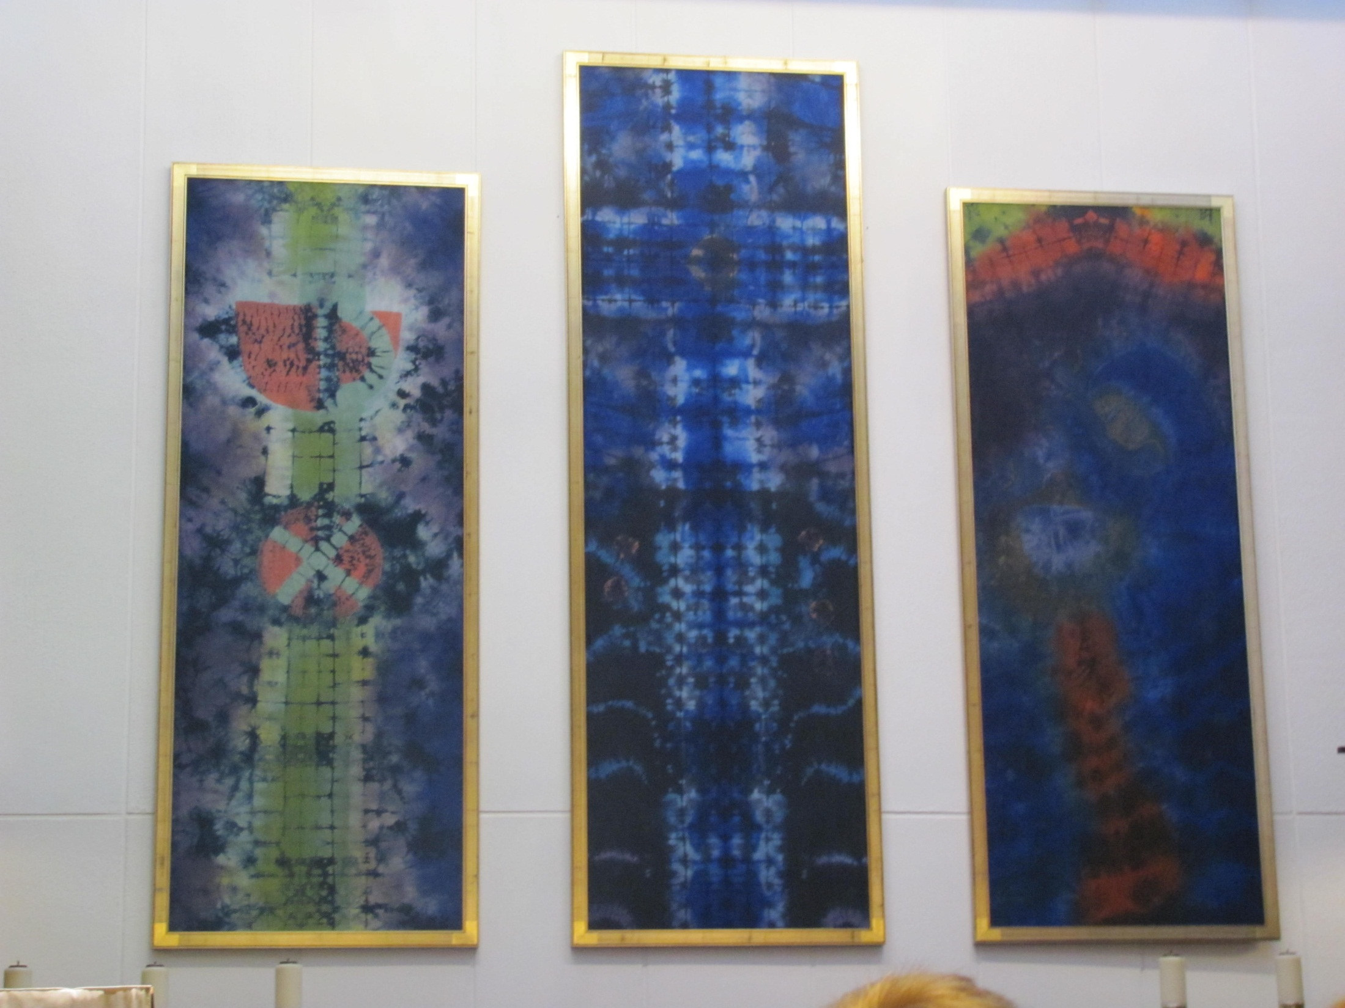

Slide 13
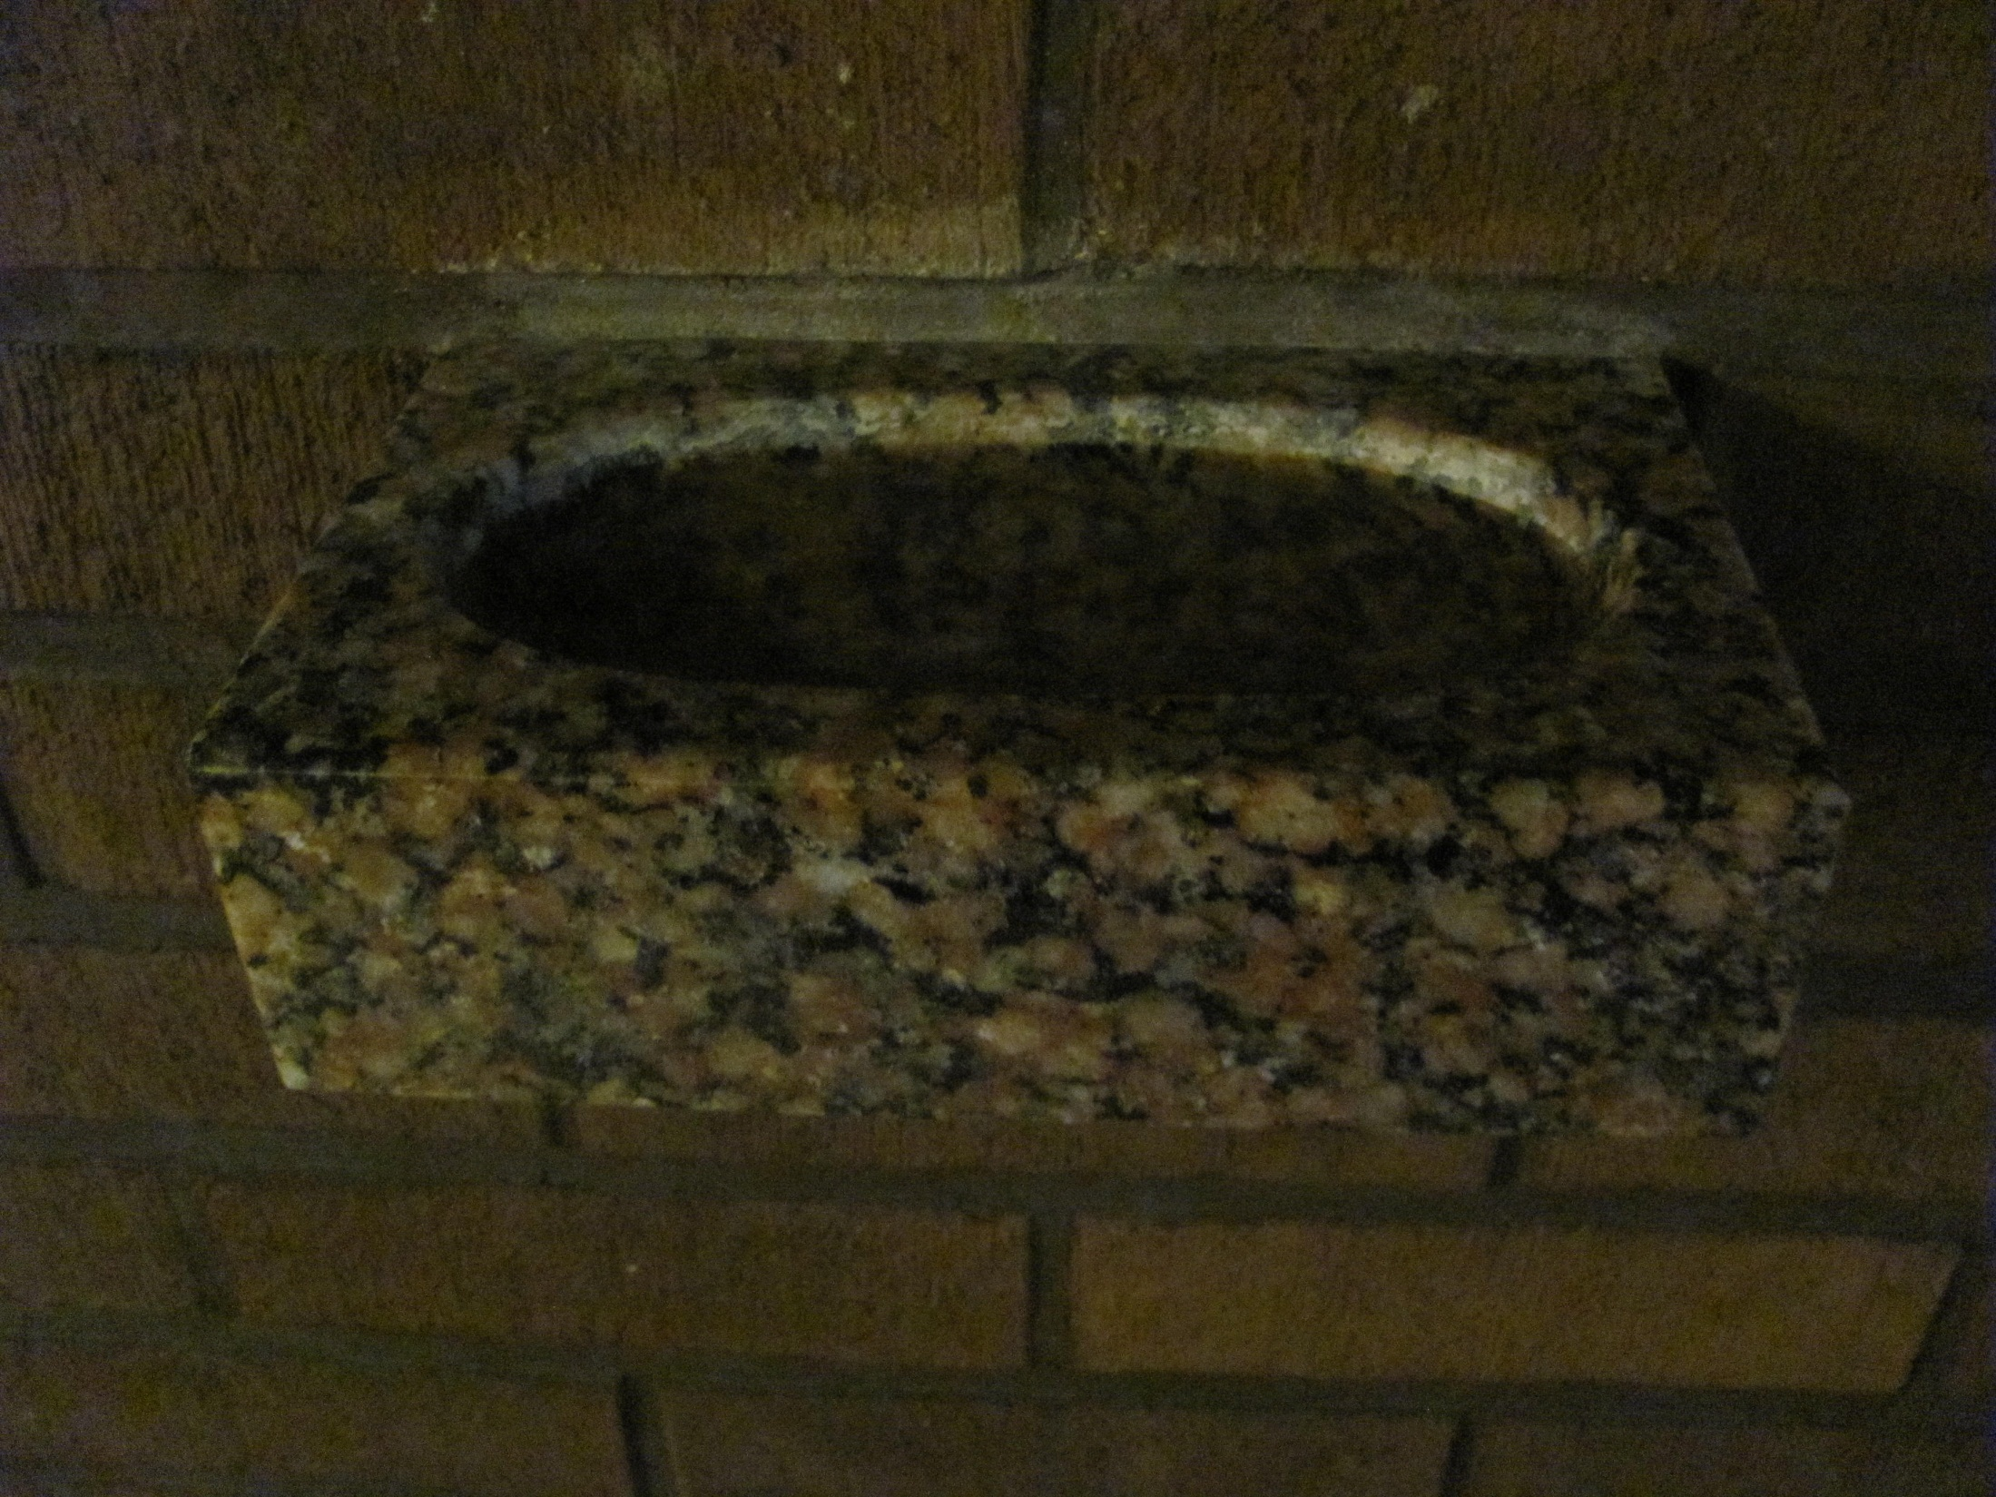

Slide 14
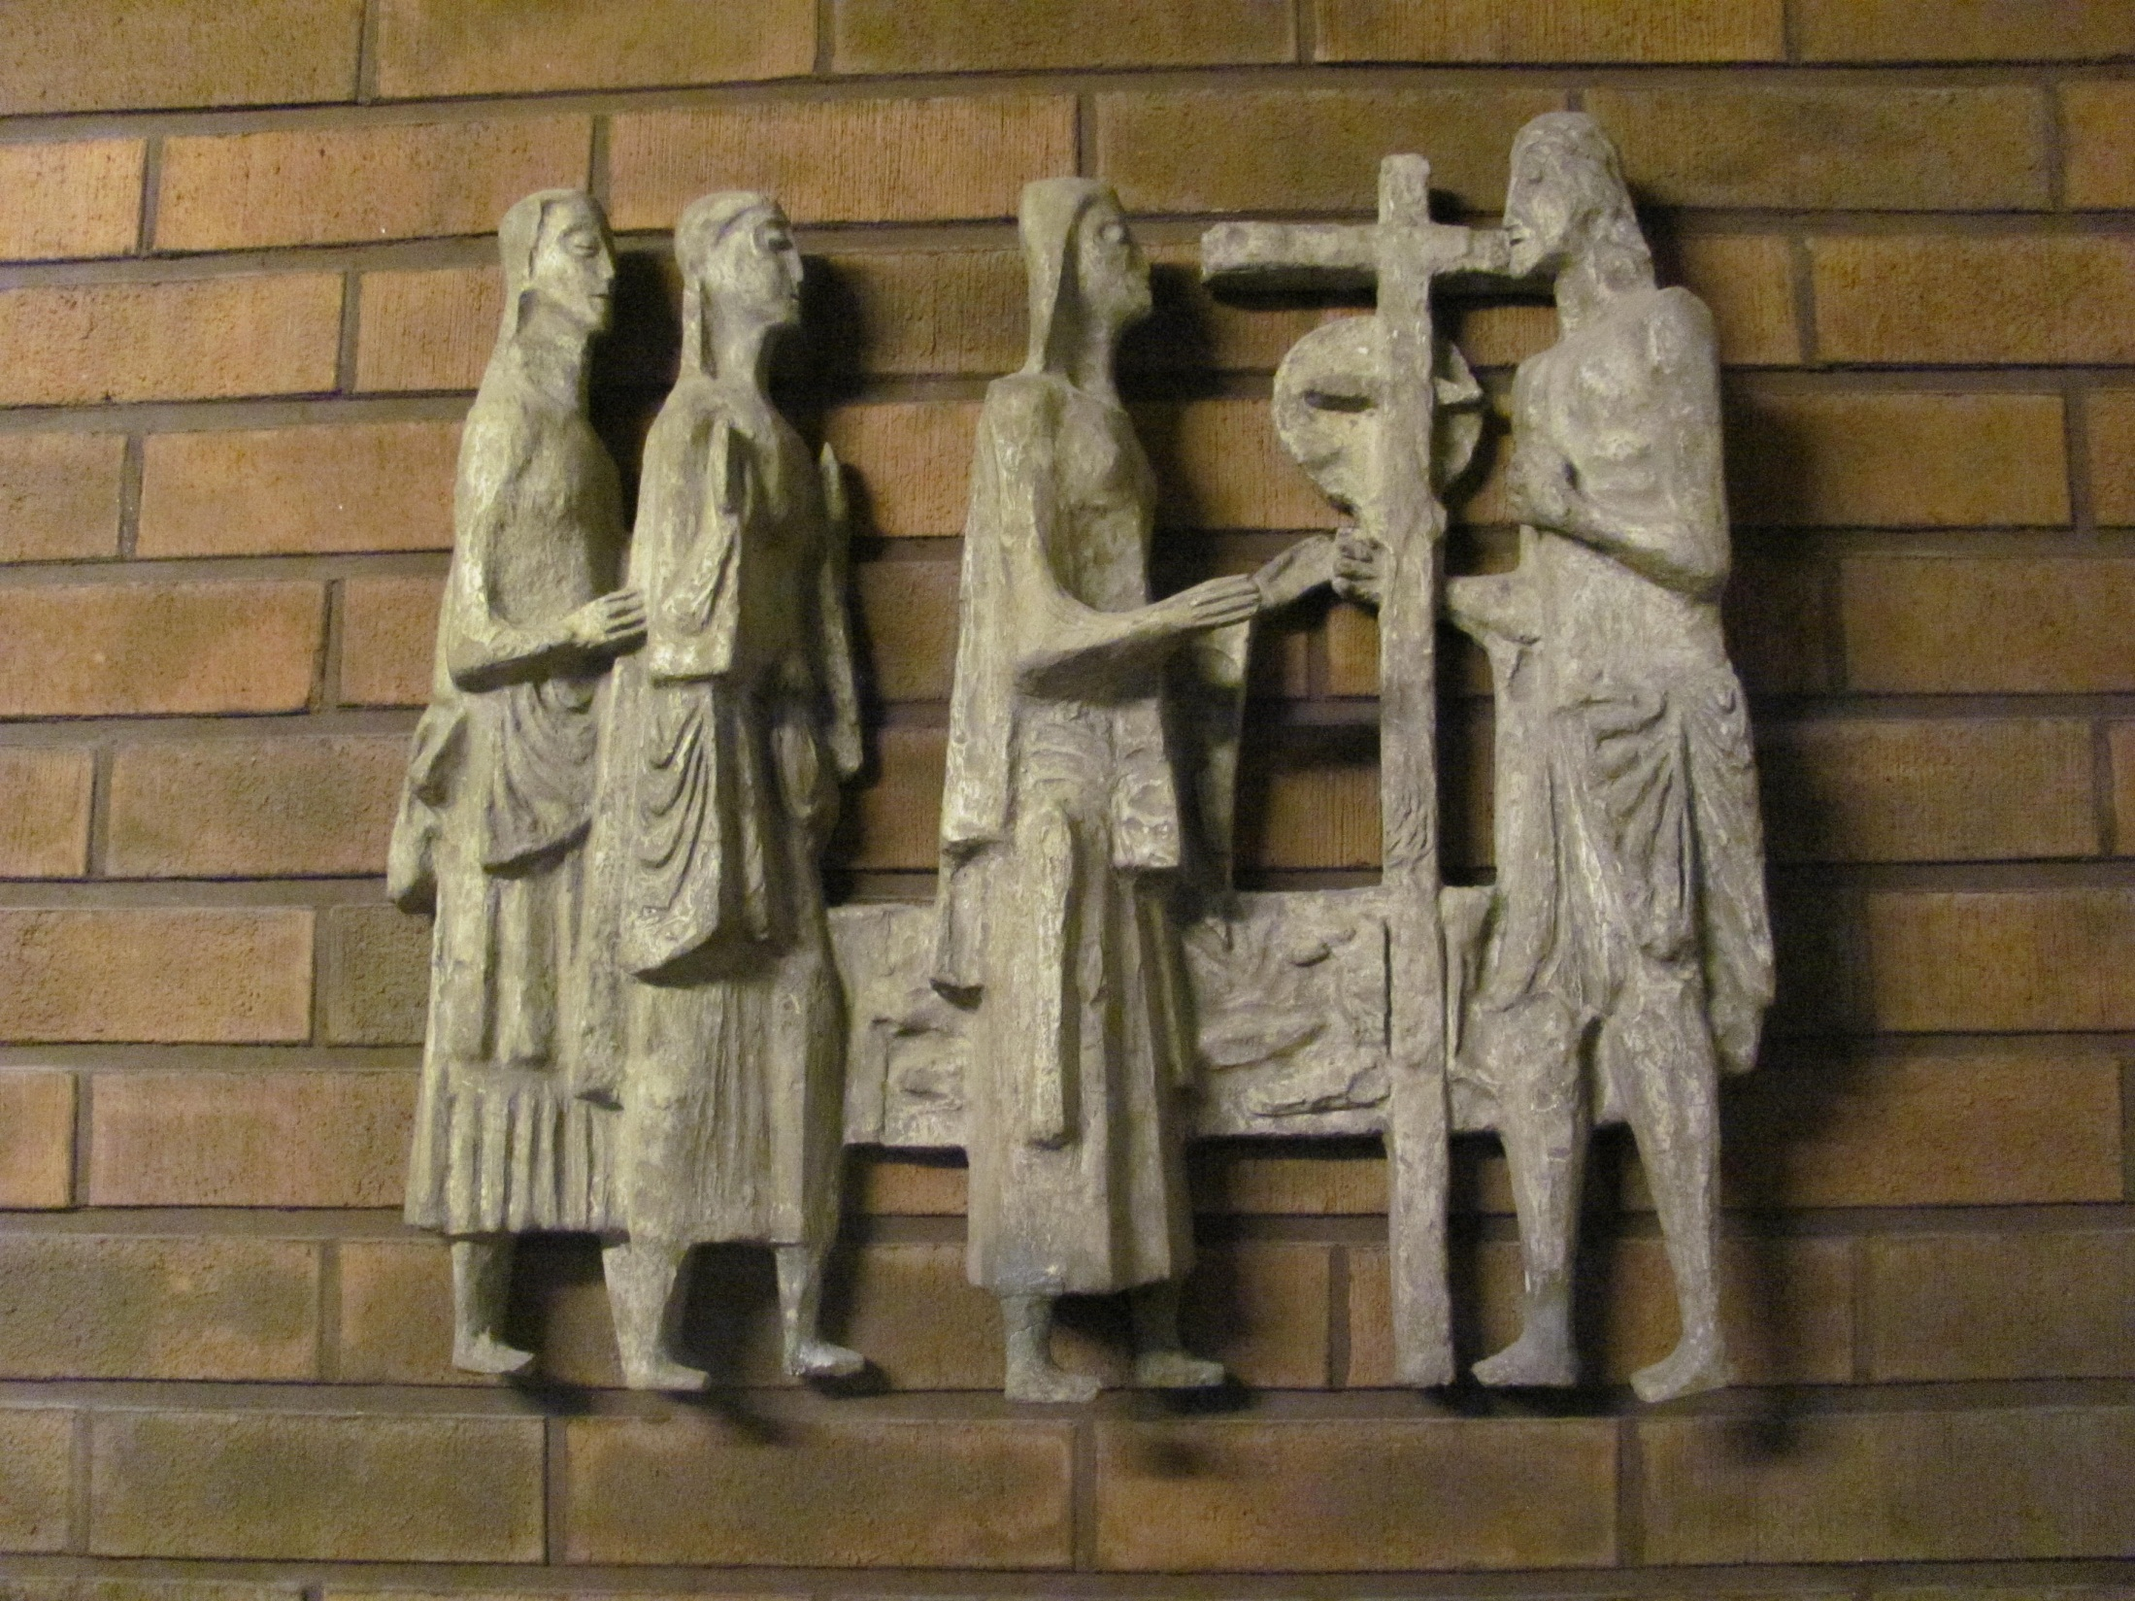

Slide 15
